Slide 1
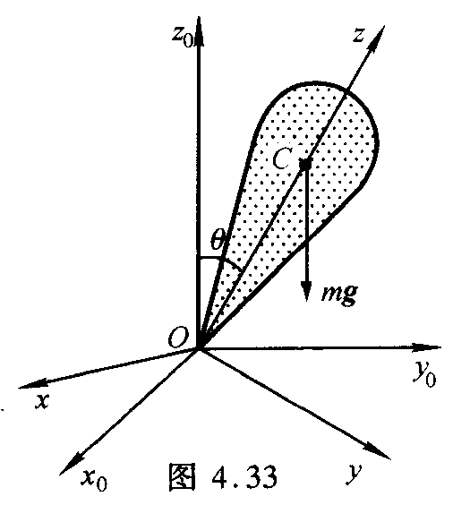
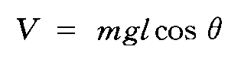
§4.9 拉格朗日陀螺
本节讨论有力矩作用时, 对称陀螺的转动.
拉格朗日陀螺: 指的是刚体绕定点O转动时,点O在对称轴上, I₁=I₂, 质心C在对称轴Oz上. 如图4.33所示, 设陀螺质量为m, 质心C离定点O的距离为l.
1. 拉格朗日陀螺的拉格朗日函数
陀螺势能为:

Slide 2
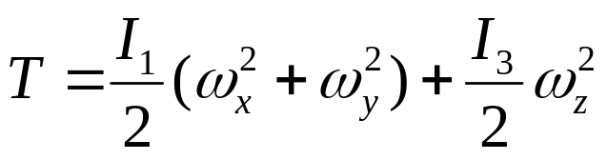
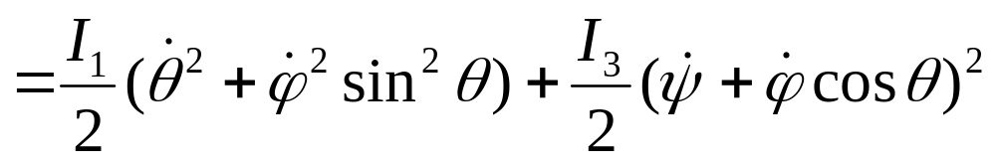
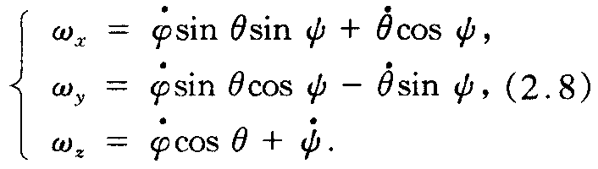
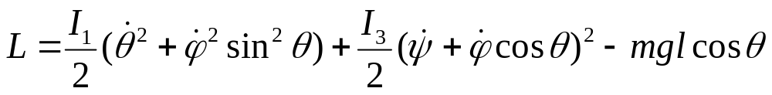

陀螺的动能为:
陀螺的拉格朗日函数为:
L中不显含 和ψ.

Slide 3

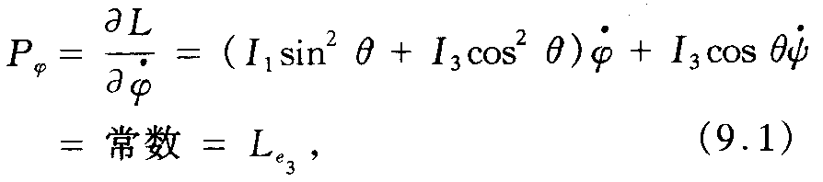
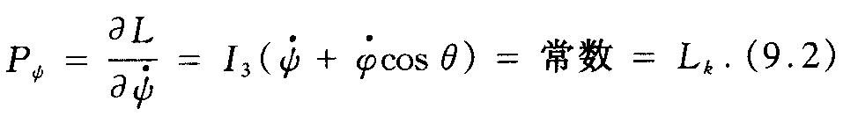
2. 拉格朗日陀螺的动力学方程及其解
L中不显含 和ψ, 和ψ是循环坐标, 因此得到两个守恒量
P_{φ}和P_{ψ}分别为陀螺角动量L在进动方向e₃和自转方向k上的分量. 由于L_{k}=I₃ω_{z},因此由(9.2)式可知ω_{z}也守恒.

Slide 4
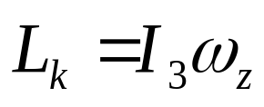
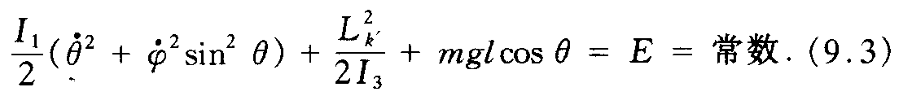
此外, 陀螺的能量也守恒:
(9.1)、(9.2)和(9.3)就是拉格朗日陀螺的三个动力学方程.

Slide 5
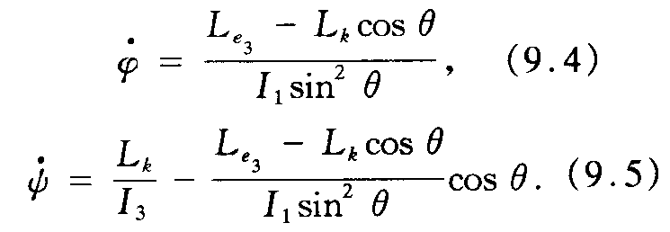
由(9.1)和(9.2)解得:
表示成了θ的函数.

Slide 6
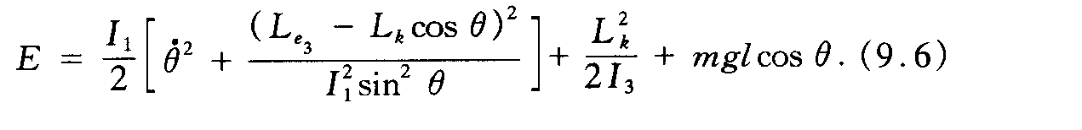
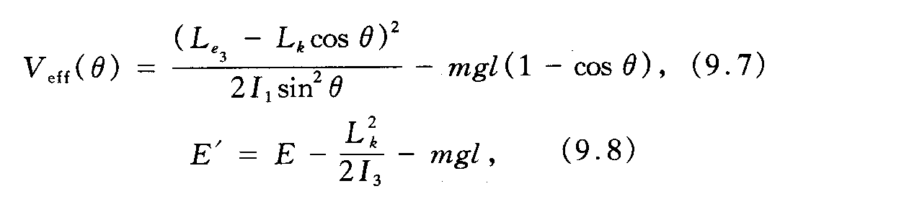
代入
得
令

Slide 7


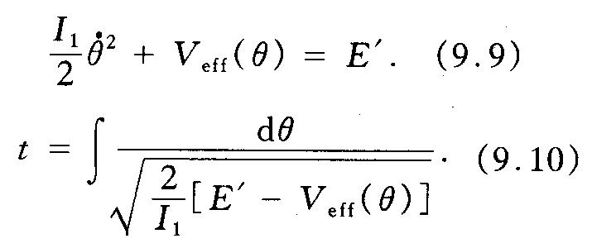

则(9.6)改写为
由(9.9)式可解得
由(9.10) 代入(9.4)(9.5)式，可将 φ和 ψ表示为θ的积分式.

Slide 8

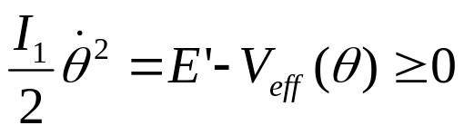


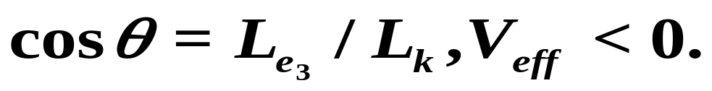
3. 陀螺运动过程中θ的变化范围
⑴ 由(9.9)式可知E’≥V_{eff}(θ), 等号仅当 = 0时, 即θ取极大值或极小值时成立. 因此θ的极大值和极小值由(9.11)决定.
⑵ 由(9.7)可知, 当θ=0或θ=π时,V_{eff}(θ)趋于+∞.
而当

Slide 9
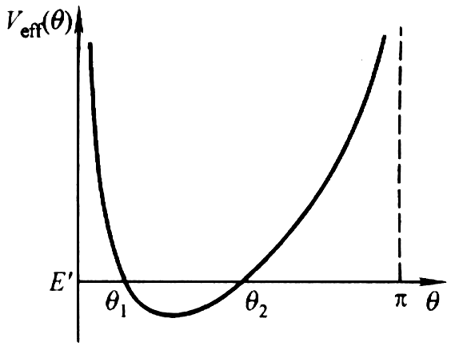
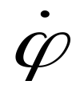


V_{eff}随θ变化的图形大致如图4.34所示, 它和直线E’=常数的两个交点θ₁和θ₂, 决定了陀螺的z轴对铅直方向偏转的章动角界限.
图4.34
⑶ 由(9.4)可知, 当章动角从θ₁变到θ₂时, 进动角 速度 是否改变符号, 要看在这范围内 的正负。

Slide 10
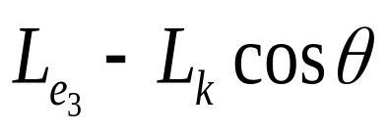

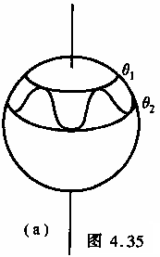
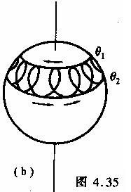
若 不改变符号, 则 在运动过程中不变号. 陀螺的轴绕铅直方向单调地进动, 同时出现章动, 如图4.35(a)所示.
B. 若 变号, 则在两个界面上的进动角速
度 方向相反.
所以陀螺的轴一方面绕铅直方向旋转, 同时描画出许多圆圈, 如图4.35(b)所示.

Slide 11
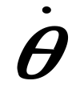
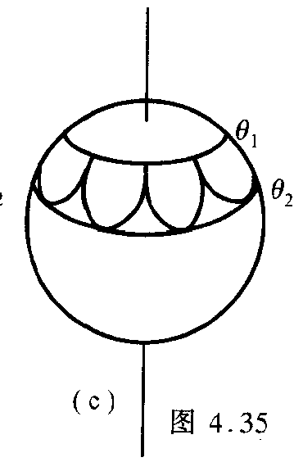
C. 若θ₁和θ₂的值中有一个与 零点重合, 则在相应的界面上 和 同时等于零. 于是陀螺的轴描画出像图4.35(c)那样的轨迹.

Slide 12
4. 陀螺运动问题研究的情况
研究陀螺运动的中心问题是解欧拉动力学方程. 这个问题在18-19世纪曾引起许多力学家和数学家的兴趣, 做了大量的工作. 欧拉动力学方程是三个变量的二阶非线性常微分方程组, 在任意的初始条件下很难求解.
除了本节所讨论的拉格朗日陀螺和上节的欧拉陀螺外, 另一种可获得解析解的情形是柯凡律夫斯卡娅(1850-1891)陀螺. 这种陀螺的条件是I₁=I₂=2I₃, 其质心在惯量椭球的赤道平面内. 这个条件非常苛刻, 很少有实际应用的价值.

Slide 14
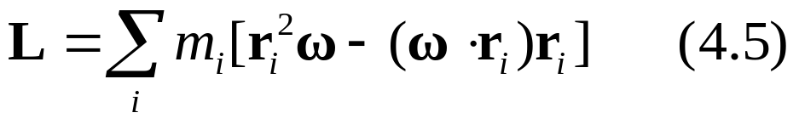
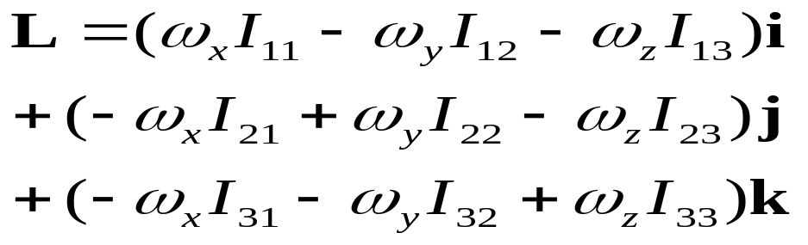
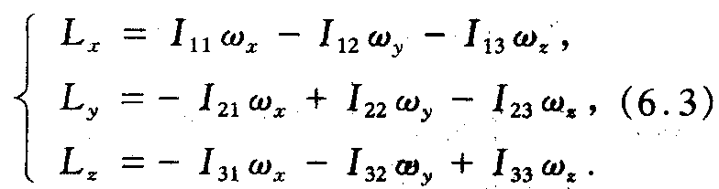
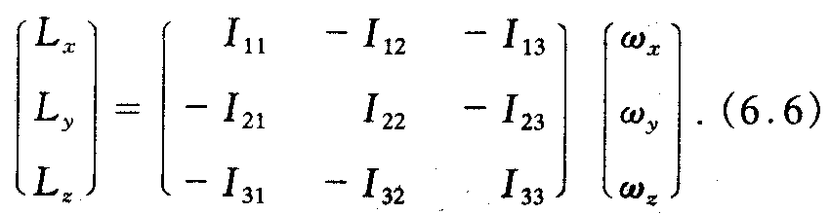
一、 转动惯量张量 欧拉动力学方程
1、角动量L在Oxyz坐标系中的分量形式

Slide 15
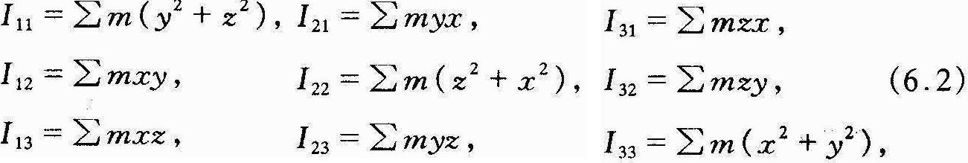
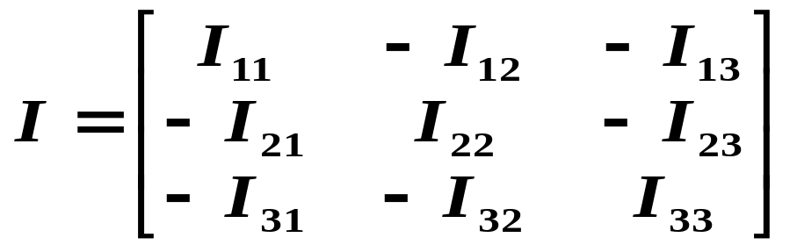
2、 惯量主轴
若坐标系中惯量矩阵三个惯量积都为零, 则其坐标轴称为刚体的主轴, 或惯量主轴. 因此实对称的惯量矩阵通过坐标系旋转变换成为对角矩阵, 所对应的新坐标轴就是惯量主轴.

Slide 16
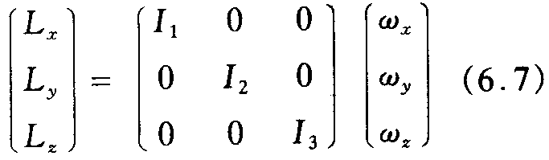

3、 惯量主轴坐标系中的欧拉动力学方程
角动量的矩阵方程形式
角动量矢量方程形式
刚体在惯量主轴坐标系中的动能

Slide 17
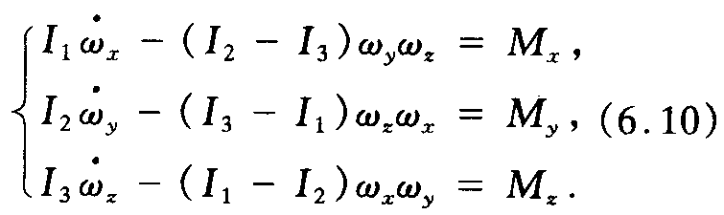

欧拉动力 学 方 程
欧拉运动学 方 程
从中消去角速度就可得到3个对欧拉角为二阶的非线性常微分方程, 它们就是刚体定点转动动力学方程的具体形式．

Slide 18

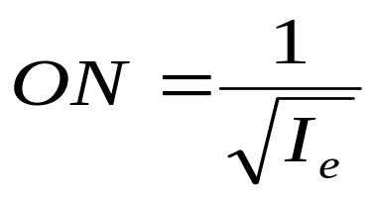

二、 惯量椭球
1、定轴转动惯量与定点转动惯量张量的关系
坐标系的坐标轴正好是惯量主轴, 则
如果在转动轴e方向上取一线段:
2、惯量椭球方程：
惯量主轴为Oxyz系的三个坐标轴, 则惯量椭球的方程是

Slide 19
三、刚体的自由转动
刚体的自由转动是指外力矩为零的运动, 相应的刚体常称为欧拉陀螺.
1. 自由转动欧拉陀螺的一般分析方法
2. 刚体自由转动的潘索几何分析方法
3. 对称欧拉陀螺自由转动的分析
下面介绍有力矩作用时对称陀螺转动分析

